Slide 1
Ôn tập (Tiết 5)
Tiếng Việt

Slide 2


Mục tiêu bài học
Nghe – viết đúng chính tả bài Bà cụ bán hàng nước chè
Viết được đoạn văn tả một cụ già mà em biết.

Slide 3
Nghe – viết

Slide 4
Bà cụ bán hàng nước chè
Gốc bàng to quá, có những cái mắt to hơn cái gáo dừa, có những cái lá to bằng cái mẹt bún của bà bún ốc. Không biết cây bàng này năm chục tuổi, bảy chục tuổi hay cả một trăm tuổi. Nhiều người ngồi uống nước ở đây những lúc quán nước vắng khách đã ngắm kĩ gốc bàng, rồi lại ngắm sang phía bà cụ bán hàng nước. Bà cụ không biết bao nhiêu tuổi giời, không biết bao nhiêu tuổi lao động, bán quán được bao nhiêu năm. Chỉ thấy đầu bà cụ bạc trắng, trắng hơn cả cái mớ tóc giả của các diễn viên tuồng chèo vẫn đóng vai các bà cụ nhân đức.
Theo NGUYỄN TUÂN

Slide 5
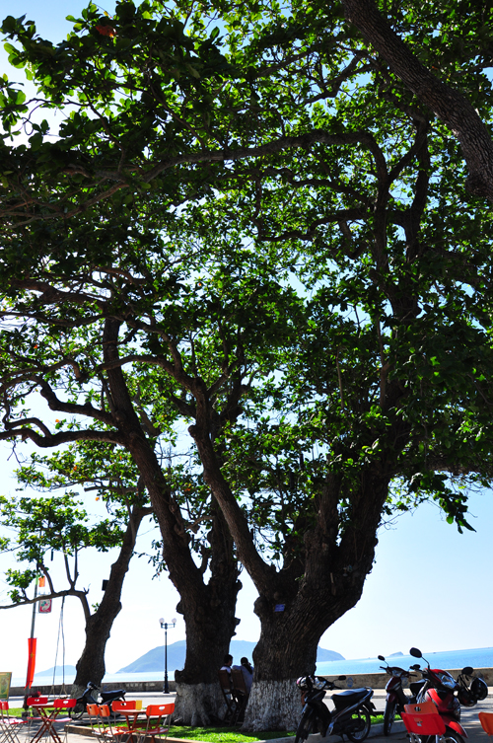
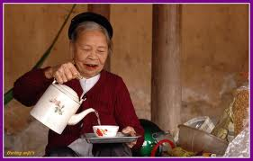

Slide 6

Nội dung của đoạn văn là gì?

Slide 7
Nội dung
Bài văn tả về gốc bàng cổ thụ và bà cụ bán hàng nước chè.

Slide 8
Bà cụ bán hàng nước chè
Gốc bàng to quá, có những cái mắt to hơn cái gáo dừa, có những cái lá to bằng cái mẹt bún của bà bún ốc. Không biết cây bàng này năm chục tuổi, bảy chục tuổi hay cả một trăm tuổi. Nhiều người ngồi uống nước ở đây những lúc quán nước vắng khách đã ngắm kĩ gốc bàng, rồi lại ngắm sang phía bà cụ bán hàng nước. Bà cụ không biết bao nhiêu tuổi giời, không biết bao nhiêu tuổi lao động, bán quán được bao nhiêu năm. Chỉ thấy đầu bà cụ bạc trắng, trắng hơn cả cái mớ tóc giả của các diễn viên tuồng chèo vẫn đóng vai các bà cụ nhân đức.
Theo NGUYỄN TUÂN

Slide 9

Luyện viết từ khó
mẹt
tuổi giời
tuồng chèo

Slide 10


Lưu ý
Ngồi viết đúng tư thế, trình bày đúng hình thức bài văn.
Viết hoa chữ cái đầu mỗi câu.
Ghi dấu thanh đúng vị trí.
Đọc lại bài, kiểm tra lỗi chính tả.

Slide 11
Tập làm văn

Slide 12

Viết một đoạn văn khoảng 5 câu tả ngoại hình của một cụ già mà em biết

Slide 13






TIÊU CHÍ ĐÁNH GIÁ
TIÊU CHÍ
Bình thường
Tốt
Rất tốt
Đoạn văn viết đúng với yêu cầu đề bài
1
2
3
Cách dùng từ đặt câu trong đoạn văn phù hợp với yêu cầu của đề bài
1
2
3
Lời văn trong đoạn văn đã thể hiện cảm xúc
1
2
3

Slide 14

Đánh giá mục tiêu
Nghe – viết đúng chính tả bài Bà cụ bán hàng nước chè
Viết được đoạn văn tả một cụ già mà em biết.

